Slide 1





Еда в Космосе
Подготовил: Кристиян Горинов 7е

Slide 2
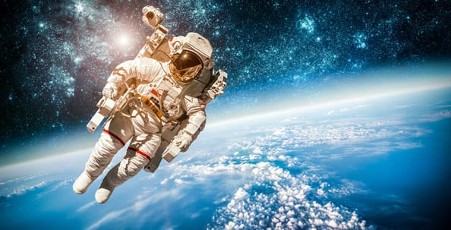
Столетия назад корабли проплыли тысячи миль с командой из сотен человек, но вернулись только десятки. Причиной тому стала смерть от цинги - тяжелой формы дефицита витамина С в организме. Сегодняшние исследователи космоса должны заранее обеспечить на борту все необходимое продовольствие для своей миссии.

Slide 3

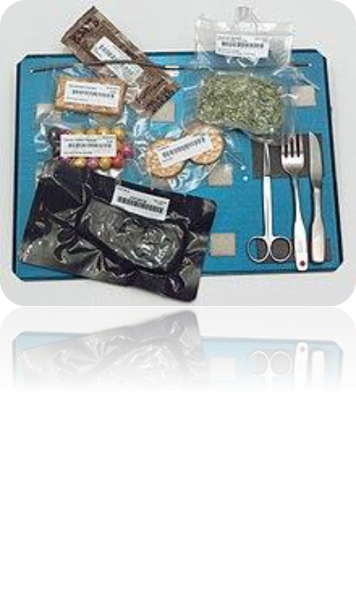
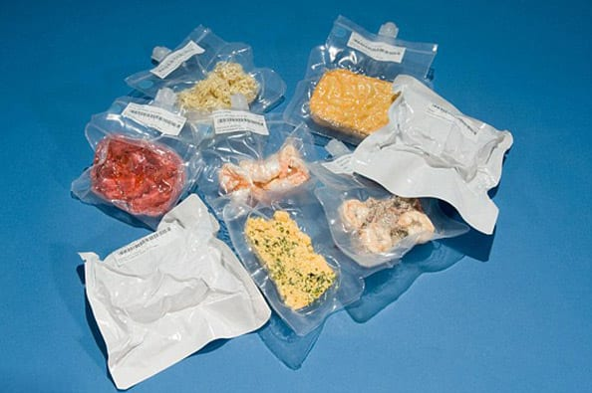
Звездное меню
Типичное «звездное» меню состоит из множества элементов, которые вы можете найти как дома, так и в ресторанах здесь, на земле. В его состав могут входить такие продукты, как: брауни, рисовая каша, тушеная курица, яичница, ананас, мюсли, паста с сыром и даже шоколадный пудинг.

Slide 4
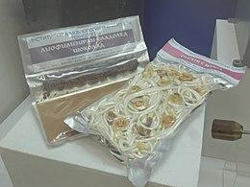
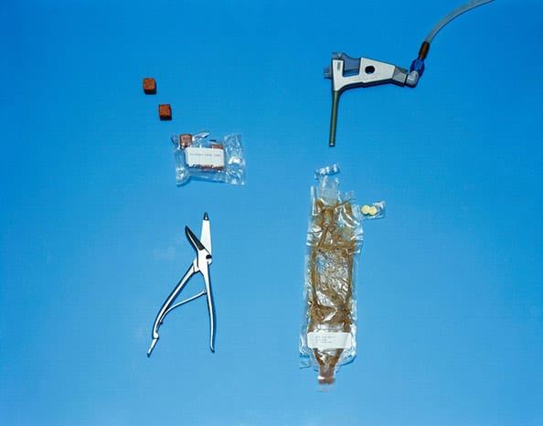
Упаковка звездного меню
Самые большие различия между космической едой и обычной земной - это дизайн упаковки и способы приготовления. Пищу сушили быстрым замораживанием, а затем помещали в вакуумную камеру для удаления воды и воздуха. Для регидратации космонавты вводили воду в вакуумные пакеты с помощью специального водяного пистолета.

Slide 5
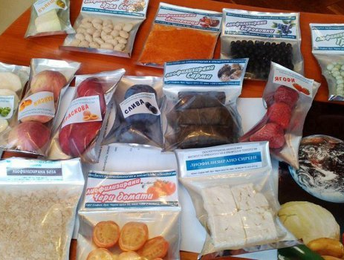
Болгария и звездное меню
Болгария - третья страна в мире после США и России, которая начала производить продукты питания для космоса. Их сушат или лиофилизируют, они теряют в 7-8 раз больше своего веса, но при этом сохраняют ценные ингредиенты. Таратор, суповые шарики, свинина с мясом, фасоль, сарма, перец с сыром, горох, йогурт, черника, бананы. Это было меню болгарских космонавтов много лет назад.

Slide 6
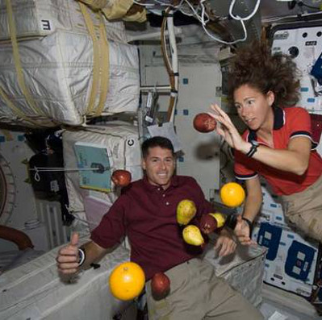
Звездное меню сегодня
Сегодня космонавты могут составить собственное меню из разнообразных продуктов и напитков. Все, что им нужно для приготовления пищи, - это вода и плита. Пища должна быть не только вкусной, но и содержать достаточно витаминов и минералов. В космосе людям нужно немного больше этих веществ.

Slide 7
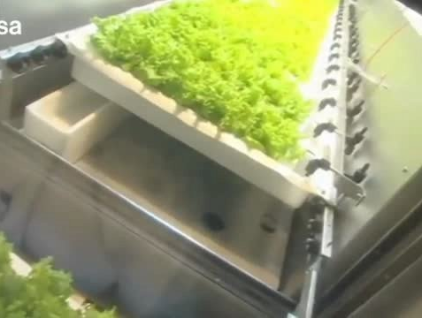
Болгария – космические теплицы
Болгария первой в мире провела исследование поведения растений в космосе. Существуют различные продукты из пшеницы, которые можно выращивать в космосе с идеей выращивания зеленых растений в космосе с тремя основными показателями.

Slide 8
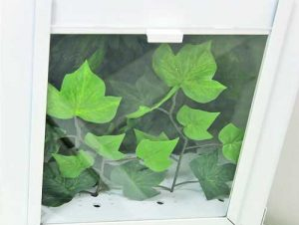
Индикаторы космических растений
Первый - для еды
Второй - для создания зеленого пояса в космическом корабле, чтобы изменить выделяемый нами углекислый газ.
Третий - для увеличения количества кислорода и создания естественной зеленой среды, которая помогает чувствовать себя более комфортно в космосе.

Slide 9
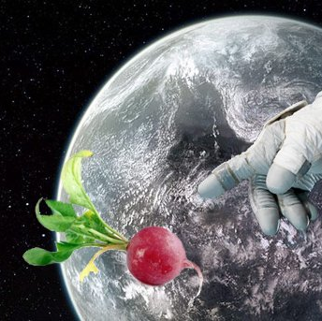
Редис и салаты из космоса - болгарские космические технологии
Салат из свежего редиса и салата, несколько видов супов, блюда из говядины и курицы, йогуртовые десерты, клубника и малина, свежие фрукты. Меню предлагают космический «ресторан», работы болгарских ученых, а потребители - космонавты с орбитальных станций.

Slide 10
Пять продуктов, запрещенных в космосе
Свежие фрукты и овощи
Газированные напитки
Рыбы
Хлеб
Специи

Slide 11
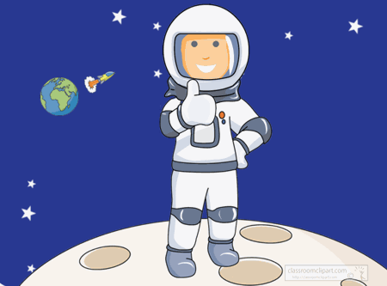
Спасибо за Ваше внимание!

